Slide 1
2016年高考报名动员大会

Slide 2
报名时间和方式
报名时间：2015年12月1日-10日
预报名时间：12月1日-7日
确认报名时间：12月6日-10日
报名方式：网上预报名加现场确认报名方式
http://www.ecogd.edu.cn/pgks

Slide 3
报考条件
不得报考
国家承认学历的高等学校的在校生
应届毕业生之外的高级中等教育学校的在校生
2015年参加普通高考（含高校艺术术科校考）考试，因作弊被取消各科考试成绩并被禁止下一年度参加普通高考的
因触犯刑律已被有关部门采取强制措施或正在服刑者

Slide 4
考生号编排
考生号采用10位制
第一、二位为地级市码
第三、四位为县（区）码
第五位为考生属性码，“1”代表理科类；“2”代表文科类；“3”代表体育类；“4”代表音乐类；“5”代表美术类；“6”代表单考单招类；“8”代表退役军人类；“9”代表3+专业技能课程证书类
第六至十为流水号
随迁子女考生号的第六至七位不再作为报名点识别码，其中第六位规定为“9”，代表随迁子女考生，第七至十位为流水号。
中学代码、报名点代码，由市招办审定，并按省规定的编码规则设置各考生属性的考生号生产范围

Slide 5
报名方式及报考手续
具有深圳户籍的我市普通高中学校应届毕业生，由学籍所在学校审查报名资格，凭第二代身份证领取本人的考生号及上网初始密码。
户籍在广东省内深圳市外，符合借考条件的应届毕业生，凭借考申请表、本人二代身份证、本人在广东省的户口簿（原件及复印件），在所在学校领取本人考生号及上网初始密码

Slide 6
报名方式及报考手续
高中阶段户籍从外省迁入我市的考生在考生报名时，必须出示深圳市常住户口簿（2015年12月10日前迁入）和身份证，并交全户人员的户口簿复印件；购房入户的，还需要出示房产证。
考生必须具备完整的三年高中学籍材料。高中阶段户籍、学籍从外省迁入我市的应届生，除具备原籍就读学校的学籍材料外，还必须具备在我省就读期间完整的学籍材料。

Slide 7
报名方式及报考手续
网上报名时，考生通过考生号及初始密码登陆广东省教育考试院普通高考报名系统网站。
http://www.ecogd.edu.cn/pgks，并立即修改初始登陆密码。认真阅读报考须知，签订《考生诚信考试承诺书》，在网上自行录入本人的基本信息（含报考信息、简历信息、家庭情况等），然后在规定时间内持二代（或三代）身份证和户口簿及其他材料，学校确认报名资格、校对和核准报考信息、电子摄像、采集指纹、缴纳报考费。

Slide 8
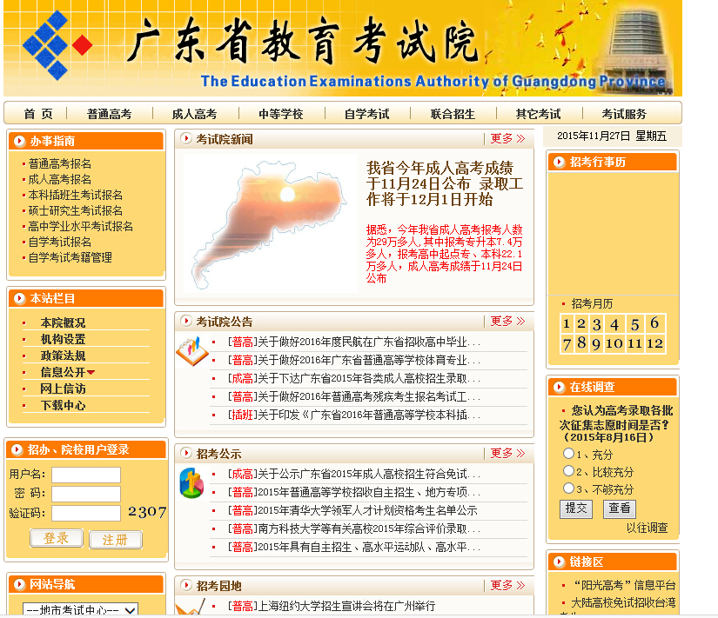

Slide 9
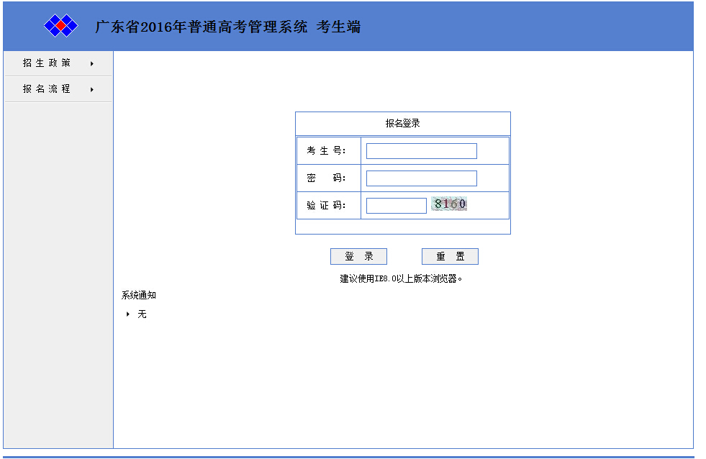

Slide 10
艺术类
普通高校艺术类（含美术类、音乐类）专业招生术科考试分为省统考、省统考基础上的院校校考、院校校考三种形式。选报艺术类考试的文化科目：文科类或理科类考试科目。艺术类考生报名时需认真了解艺术类专业招生考试的相关政策，并向拟报考的高校咨询后，再确认艺术专业术科考试类型。
报考艺术类专业的考生原则上须参加省组织的艺术类专业术科统一考试，即报名时应选择美术术科统考或音乐术科统考。

Slide 11
艺术类
参加省统考的必须填报统考信息选项；只参加院校校考的，则可填报校考信息选项；既要参加省统考，又要参加院校校考或省统考基础上的院校校考的，则应同时填报统考和校考信息选项。
报名时没有选择相应的信息选项而参加了院校组织的校考的考生，将无法被有关的艺术类院校（专业）录取。
高考报名时，高校未明确相关艺术专业术科考试是否需参加省统考的，考生应报名参加省艺术术科统考。

Slide 12
艺术类
艺术类考生兼报文科或理科的，统一发放艺术类（音乐、美术）类考号，系统内选择兼报的考试科类，不能发放文科或理科的考号来兼报艺术类。
传媒类的考生应向拟报考的院校确认要报考的专业属性（音乐或美术或其他）

Slide 13
报考数据采集
身份证阅读器采集考生二代身份证中的信息，用指纹采集设备采集考生指纹信息。
采集信息包括考生的姓名、性别、民族、出生日期、身份证号、指纹等，

Slide 14
体检
普通高考体检时间为2016年4月1日-20日，体检要求另行通知

Slide 15
报名流程（预报名阶段12月1-12月7）
学生上交身份证（11月30日周一收齐交给综合楼杨继新主任）
凭考生号及初始密码登陆报名网站
修改密码
按步骤输入本人的基本信息、报考信息、简历信息、家庭情况等
提交报名信息
预报名完成
核对信息（修改报名信息）

Slide 16
报名流程（确认报名资格阶段12月6-12月10）
学校审核考试报名资格
输入考生号或读取身份证
审核相关资料
核对考生报名信息
电子摄像、采集指纹
确认考生报名
打印考生正式报名表
考生签名，交考试费
报名结束

Slide 17
确认报名资格
考生必须认真核实打印的《普通高考考生报名表》，尤其认真核实考生本人的姓名、身份证号码、性别、毕业学校、选考外语语种等信息，并签名确认。报考艺术类专业的考生须认真核对省术科统考（含考试项目）或院校校考信息。
《普通高校招生统一考试考生报名表》一经签名确认，所有的报名信息不得更改，考试、录取以及入学后的学籍管理、毕业证书电子注册都将以此为准。因考生本人录入错误或不认真核对而造成的后果，由考生本人承担。

Slide 18
特别提醒
考生进入预报名网页，须认真阅读报名流程、考生要求、以及《考生须知》和《广东省2016年普通高校招生统一考试考生诚信考试承诺书》，阅读完毕确认，才可进入填报考试基本信息，否则系统拒绝接受考试预报名。
考生必须记住本人的个人密码，以便在确认报名资格时修改本人的资料及填报志愿、查询考试成绩和录取结果。

Slide 19
特别提醒
考生录入端：增加残疾考生信息点；增加指纹信息点的显示；增加学业水平信息按照证件号自动匹配，匹配不到才要考生输学业水平号和密码；删除了体尖所有信息点；体育术科科目调整
国家层面的法律法规已将作弊列入刑事犯罪范畴，追究法律责任

